Slide 1
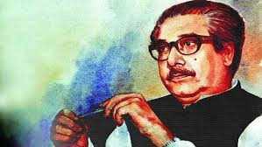
আজকের ক্লাসে সবাইকে স্বাগত

Slide 2
পরিচিতি
মোঃ সাইফুল ইসলাম
সহকারী প্রধান শিক্ষক
হবিগঞ্জ বালিকা উচ্চ বিদ্যালয়,
হবিগঞ্জ সদর।

Slide 3
তোমরা ভিডিও টি মনোযোগ সহকারে দেখ?
তোমরা কি জান এই মহান ব্যক্তি কে?

Slide 4
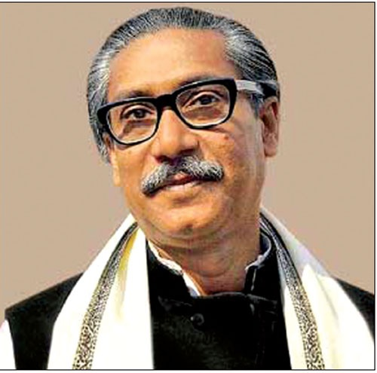
জাতির পিতা বঙ্গবন্ধু শেখ মুজিবুর রহমান
বঙ্গবন্ধু শেখ মুজিবুর রহমান
তোমরা কি অনুমান করতে পার আজকের পাঠের
বিষয় কি হতে পারে?

Slide 5
শিখনফল
এই পাঠ শেষে শিক্ষার্থীরা জানবে--
১। বঙ্গবন্ধু শেখ মুজিবুর রহমানের পরিচয় বলতে পারবে।
২। বঙ্গবন্ধু শেখ মুজিবুর রহমানের জীবনী বর্ণনা
করতেপারবে।
৩। বঙ্গবন্ধু শেখ মুজিবুর রহমানের নেতৃত্বের গুরুত্ব বর্ণনা
করতেপারবে।

Slide 6
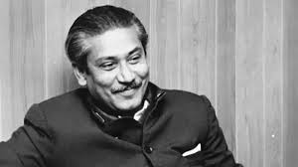
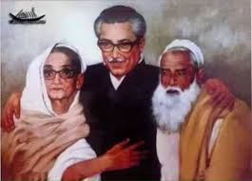
জাতির জনক বঙ্গবন্ধু শেখ মুজিবুর রহমান
তোমরা কি জান ছবির লোকটা কে ?
জন্মঃ ১৯২০ সালের ১৭ মার্চ গোপালগঞ্জ জেলার টুঙ্গিপাড়া গ্রামে।
পিতার নাম শেখ লুৎফুর রহমান এবং মাতার নাম সায়েরা খাতুন।

Slide 7
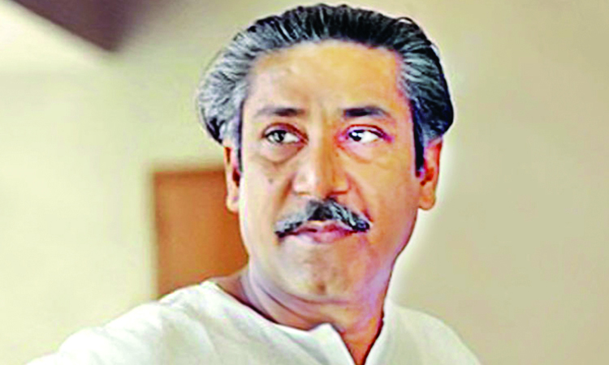
একক কাজ
বঙ্গবন্ধু শেখ মুজিবুর রহমানের পরিচয় সংক্ষেপে লিখ?

Slide 8
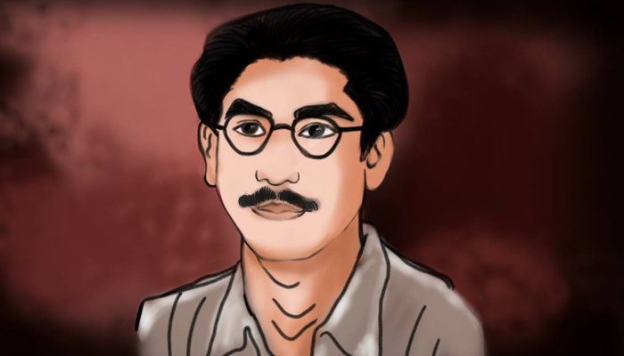
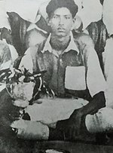
তোমরা কি জান ছোটবেলায় কেমন ছিলেন?
ছোটবেলা শেখ মুজিব ছিলেন ছিপছিপে গড়নের। বাড়ির সবাই তাকে খোকা বলে ডাকত। খুব চটপটে স্বভাবের ছিলেন তিনি।
খেলাধুলায়ও ছিলেন বেশ ভাল।

Slide 9
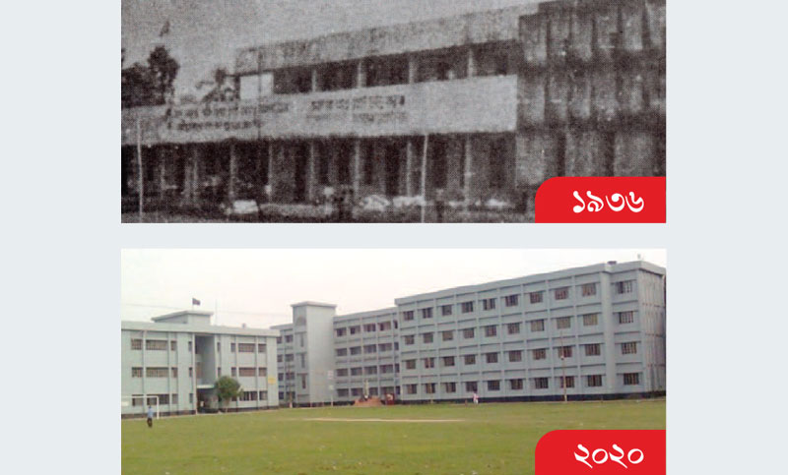
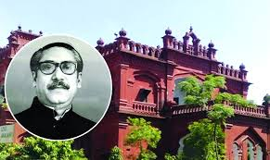
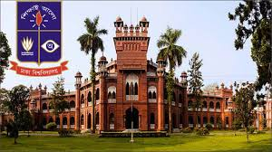
তোমরা কি বলতে পারবে কোন কোন শিক্ষা প্রতিষ্ঠান
হতে বঙ্গবন্ধু শিক্ষা লাভ করেছেন?
১৯৪২ সালে গোপালগঞ্জ
মিশনারি স্কুল
থেকে ম্যাট্রিক পাস
১৯৪২ সালে কলকাতা ইসলামিয়া কলেজে ভর্তি
১৯৪৭ সালে ঢাকা বিশ্ববিদ্যালয়ে ভর্তি

Slide 10
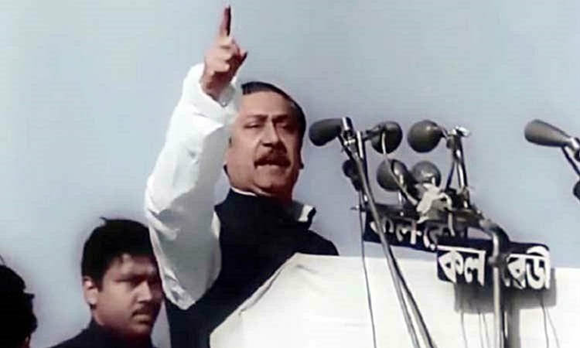
তোমরা কি বলতে পার নিচের চিত্র ধারা কি বুঝানো হচ্ছে ?
ছাত্র জীবন থেকেই বঙ্গবন্ধু রাজনীতিতে যুক্ত হন। ভাষা আন্দোলন
সহ বিভিন্ন গণতান্ত্রিক আন্দোলনে যোগ দিয়ে
তিনি বহুবার গ্রেফতার ও কারাবরণ করেছেন।
১৯৪৭ সালে উর্দু ভাষাকে চাপিয়ে দেয়ার প্রতিবাদে বিক্ষোভ, ১৯৫২ সালের ভাষা আন্দোলন, ১৯৫৪ সালের নির্বাচনে যুক্তফ্রন্টের বিজয়, ১৯৬৬ সালের ছয়দফা কর্মসূচি ঘোষণা এবং ১৯৬৮ সালে জেলে থাকা অবস্থায় তাঁর বিরুদ্ধে আগরতলা ষড়যন্ত্র মামলা দায়ের করা হয়।
রাজনৈতিক জীবনে বঙ্গবন্ধু

Slide 11
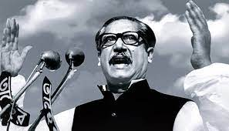
জোড়ায় কাজ
বঙ্গবন্ধু শেখ মুজিবুর রহমানের জীবনী আলোচনা করে লিখ।

Slide 12
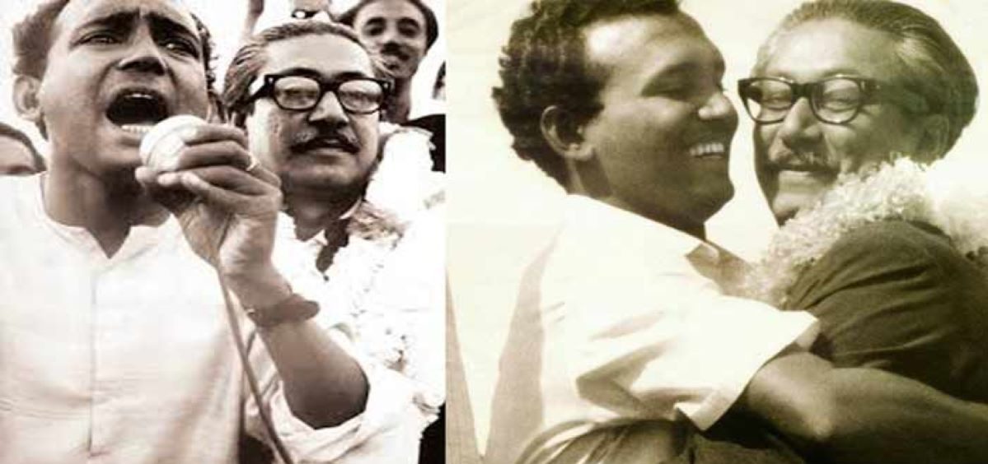
তোমরা কি জান তিনি কিভাবে বঙ্গবন্ধু
উপাধি লাভ করেন?
১৯৬৯ সালে প্রবল আন্দোলনের মুখে আইয়ুব খান শেখ মুজিবকে মুক্তি দিতে বাধ্য হন। ২৩শে ফেব্রুয়ারি ঢাকা রেসকোর্স ময়দানে ছাত্র-জনতার বিশাল জনসভায় তাঁকে ‘বঙ্গবন্ধু’ আখ্যা দেওয়া হয়।
বঙ্গবন্ধু উপাধি লাভ

Slide 13
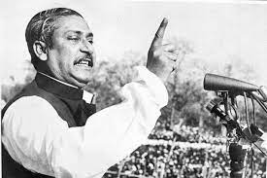
বল দেখি বঙ্গবন্ধুর ভাষণ এর মধ্যে অন্যতম কোনটি?
৭ই মার্চের ঐতিহাসিক ভাষণ
৭ই মার্চ তৎকালীন ঢাকার রেসকোর্স ময়দানে প্রায় দশ লাখ লোকের উপস্থিতিতে বঙ্গবন্ধু এক ঐতিহাসিক ভাষণ দেন।

Slide 14
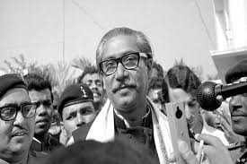
তোমরা কি বলতে পার চিত্রে কী দেখতে পাচ্ছ?
১৯৭১ সালের ২৫শে মার্চ মধ্যরাতে বঙ্গবন্ধু পাক হানাদার বাহিনীর হাতে বন্দি হন। ১৯৭১ সালের ১৬ই ডিসেম্বর বাংলাদেশ স্বাধীনতা
লাভ করে।
পাকিস্তানি কারাগার থেকে মুক্ত হয়ে ১৯৭২ সালের ১০ই জানুয়ারি বঙ্গবন্ধু তাঁর প্রিয় দেশবাসীর কাছে ফিরে আসেন। তাঁর নেতৃত্বে
শুরু হয় দেশ গড়ার নতুন সংগ্রাম।
বঙ্গবন্ধুর স্বদেশ প্রত্যাবর্তন

Slide 15
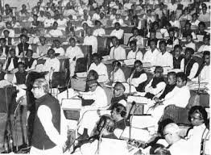
বলতে পারবে শেখ মুজিবের শাসনামল কত দিন স্থায়ী ছিল?
১৯৭১ সালের ১৭ই এপ্রিল আওয়ামী লীগ বঙ্গবন্ধুকে রাষ্ট্রপতি করে স্বাধীন গণপ্রজাতন্ত্রী বাংলাদেশের বিপ্লবী সরকার গঠন করে। ১৯৭২ সালের ১১ই জানুয়ারি অস্থায়ী সংবিধান আদেশ জারি করে বাংলাদেশের সাংবিধানিক যাত্রার শুভ সূচনা হয়। সময়ের দিক থেকে তাঁর শাসনামল ছিল স্বল্পস্থায়ী।
বঙ্গবন্ধু শেখ মুজিবের শাসনামল

Slide 16
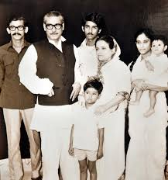
তোমরা জান বঙ্গবন্ধু শেখ মুজিবুর রহমান কত সালে
মৃত্যু বরণ করেন?
মাত্র সাড়ে তিন বছরের মধ্যে যুদ্ধবিধ্বস্ত দেশ গড়ে তোলার প্রাথমিক কাজ সম্পাদন করেছিলেন বঙ্গবন্ধু শেখ মুজিব। ১৯৭৫ সালের ১৫ই আগস্ট সামরিক বাহিনীর কতিপয় বিপথগামী সদস্যের হাতে বঙ্গবন্ধু
স্বপরিবারে নিহত হন।
বঙ্গবন্ধুর পরিবার

Slide 17
দলগত কাজ
বঙ্গবন্ধুর ৭ই মার্চের ঐতিহাসিক ভাষণ এর গুরুত্ব ব্যাখ্যা কর।

Slide 18
মূল্যায়ন
আমাদের স্বাধীন বাংলাদেশ রাষ্ট্রের স্থপতি কে?
বঙ্গবন্ধু শেখ মুজিবুর রহমান কত সালে জন্মগ্রহণ করেন?
কত সালে বঙ্গবন্ধু ম্যাট্রিক পাস করেন?
কত সালে আগরতলা ষড়যন্ত্র মামলা দায়ের করা হয়?
কত সালে বঙ্গবন্ধুকে রাষ্ট্রপতি ঘোষণা করা হয়?

Slide 19
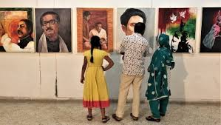
বাড়ির কাজ
বঙ্গবন্ধুর আদর্শকে অনুসরণ করে আমরা কিভাবে দেশ সেবার কাজে আত্বনিয়োগ করব সে সম্পর্কে ৫ টি বাক্য লিখে আনবে।

Slide 20
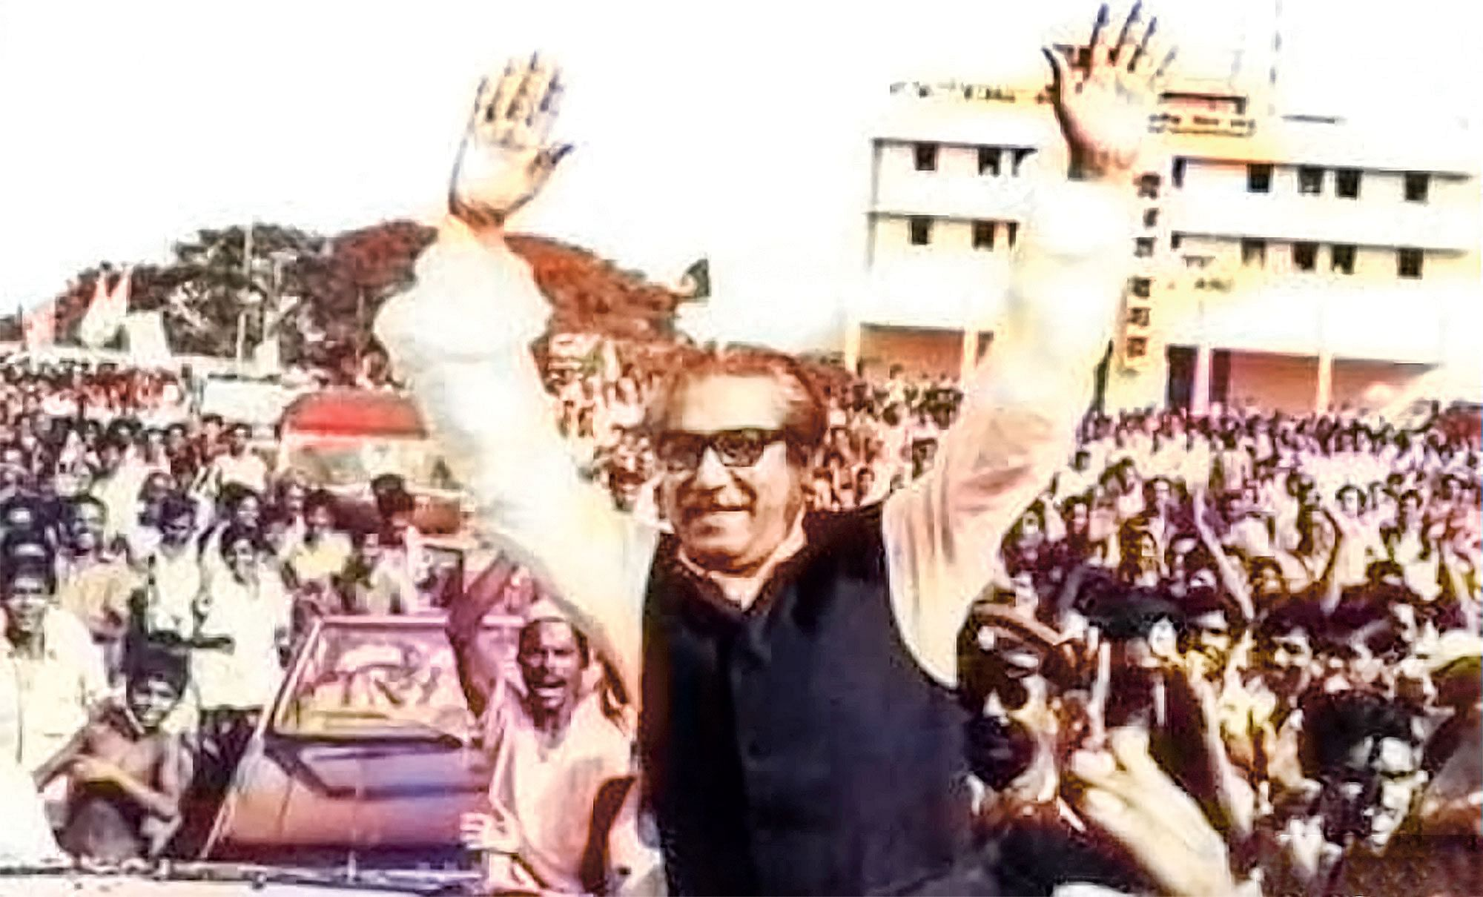
সবাই কে ধন্যবাদ

